Slide 1
Муниципальное бюджетное дошкольное образовательное учреждение детский сад № 8 «Сказка»
Игровые технологии в конструктивной деятельности дошкольников
КОНСТРУИРОВАНИЕ ОДЕЖДЫ ИЗ БУМАГИ
Выполнил воспитатель МБДОУ детский сад № 8 Безрукова Е.А.

Slide 2
Если ребенок не научится сам ничего творить, то в жизни, он всегда будет только подражать и копировать.
Толстой Л.Н.

Slide 3
конструирование
техническое
художественное
конструирование из строительного материала
конструирование из деталей конструктора
конструирование из крупногабаритных блоков
конструирование из бумаги
конструирование из природного и бросового материалов

Slide 4
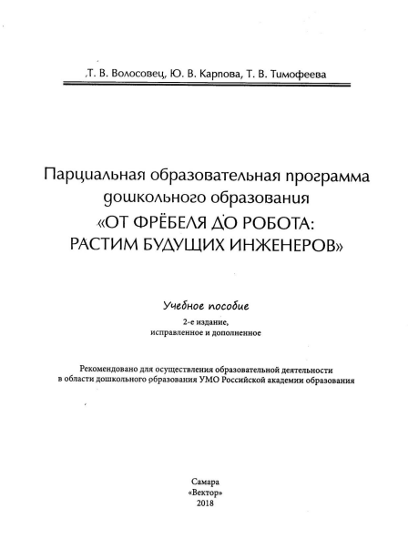
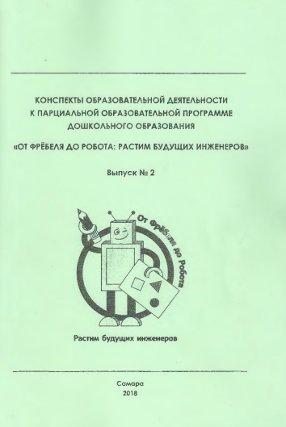
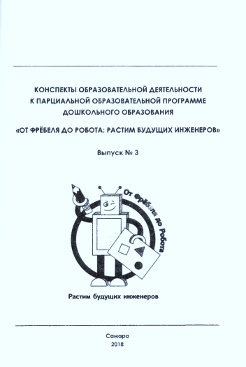

Slide 5
Цель: совершенствование навыков конструирования из бумаги
Задачи:
- вызвать интерес к изготовлению и оформлению одежды;
- формировать умение передавать особенности предметов одежды посредством конструирования, конструировать костюм из бумаги или платья из ажурных салфеток;
- совершенствовать навыки сгибание, резание;
- побуждать к самостоятельному поиску способов украшения изделий;
- развивать творческие способности при оформлении поделки, чувство цвета;
- обогащать предметный словарь: дизайнер одежды, модельер, ателье, швея, швейное производство;
- воспитывать уважительное отношение к представителям профессий дизайнер-модельер, швея;
- совершенствовать мелкую моторику пальцев рук детей; развивать согласованность в работе глаз и рук;

Slide 6
ОПЕРАЦИЯ С БУМАГОЙ
СГИБАНИЕ
НАДРЕЗАНИЕ
ГОФРИРОВАНИЕ
СКРУЧИВАНИЕ
СКЛАДЫВАНИЕ
СКЛЕИВАНИЕ

Slide 7
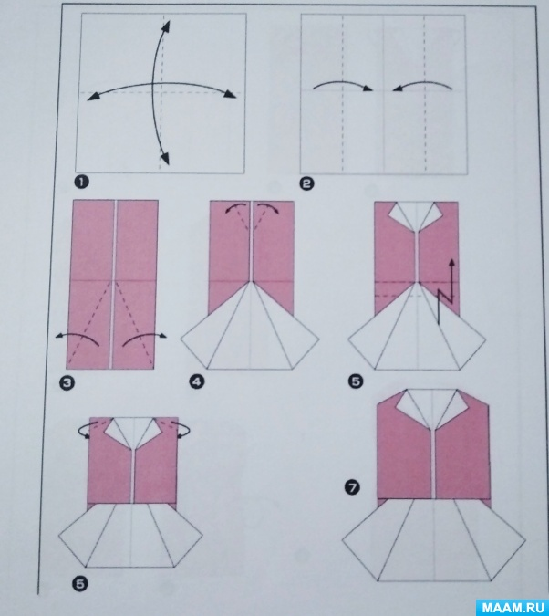
Конструирование одежды из бумаги
Схема конструирования из бумаги платья

Slide 8
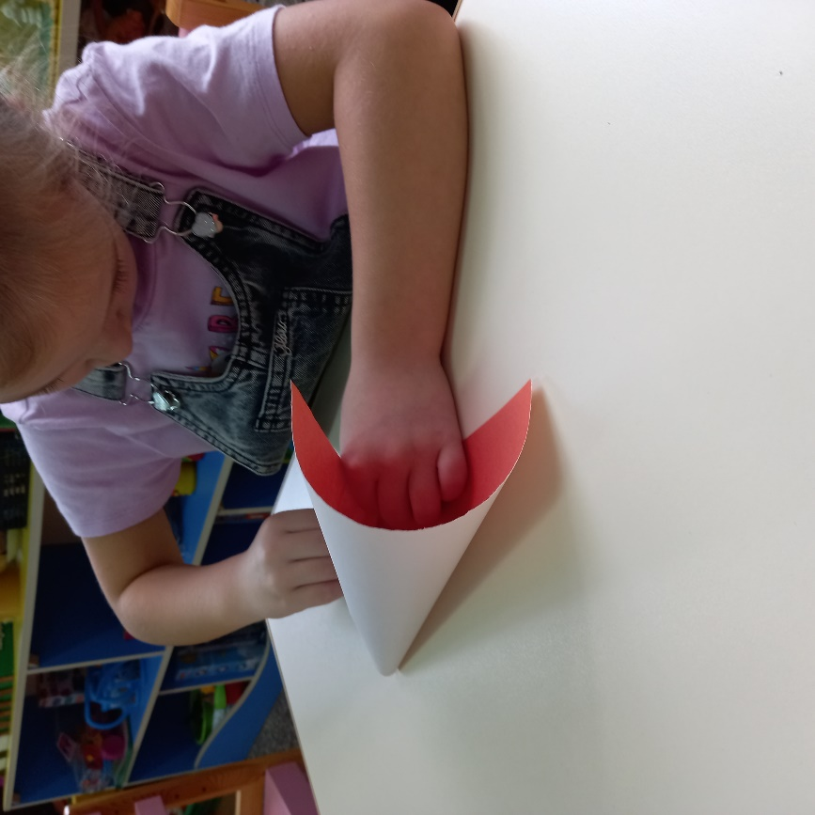
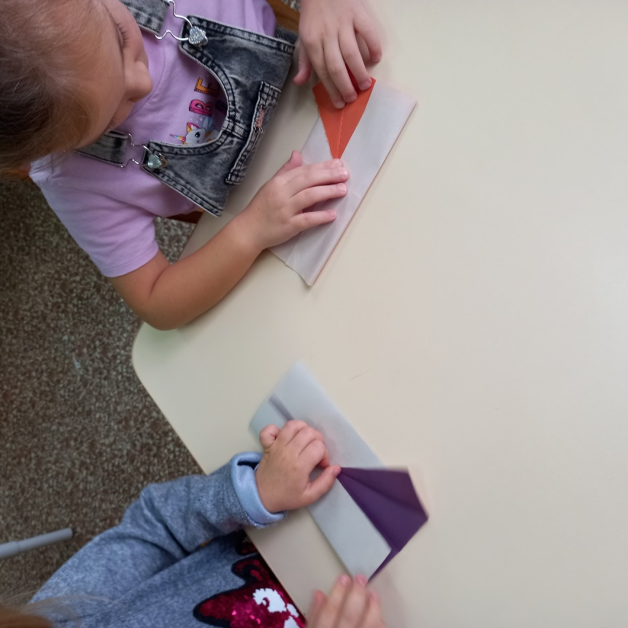
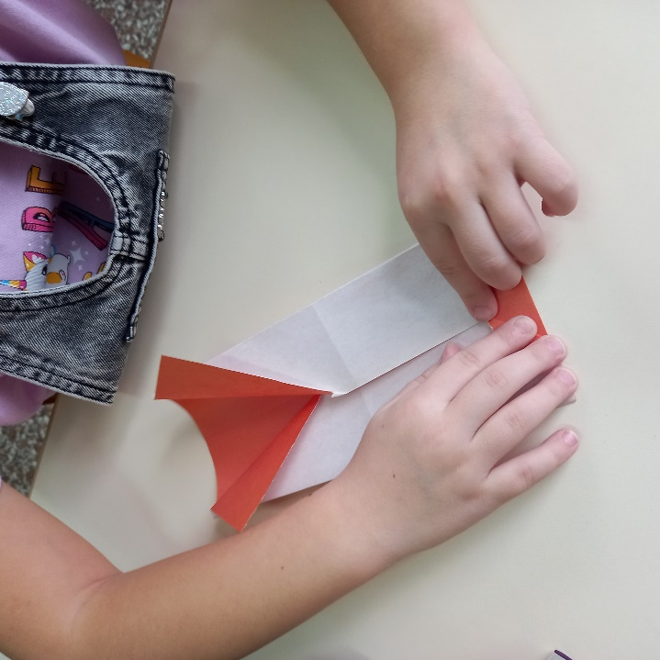
Этапы конструирования из бумаги платья

Slide 9
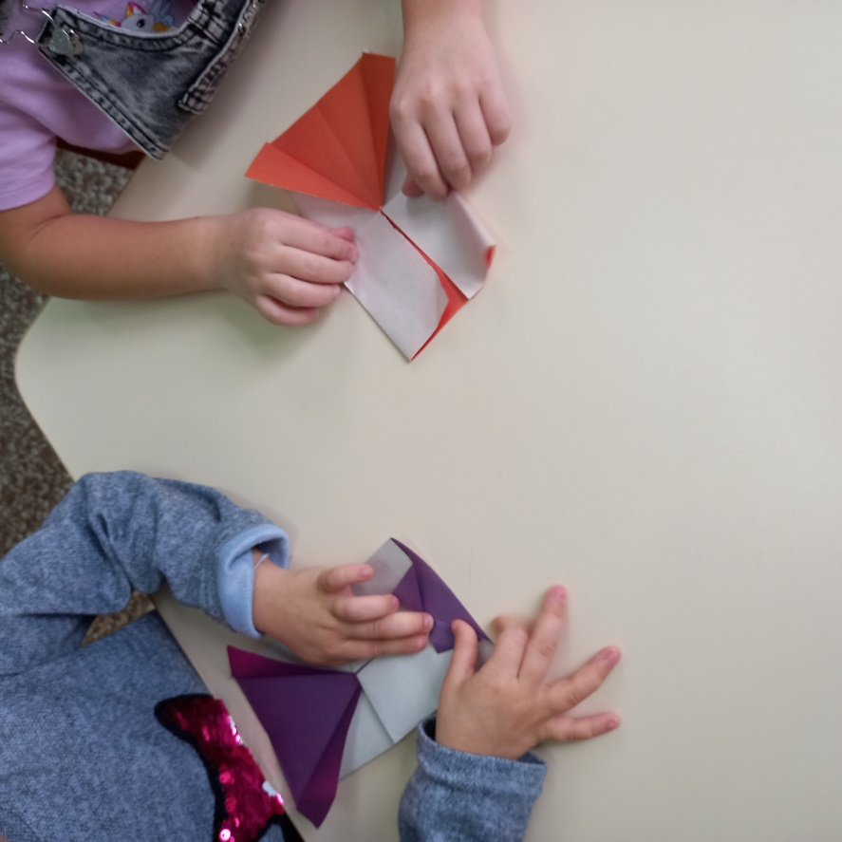

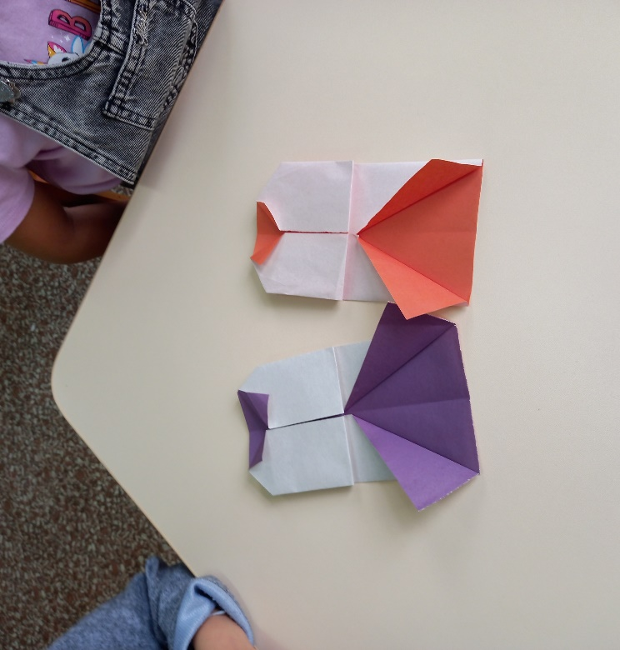
Этапы конструирования платья

Slide 10
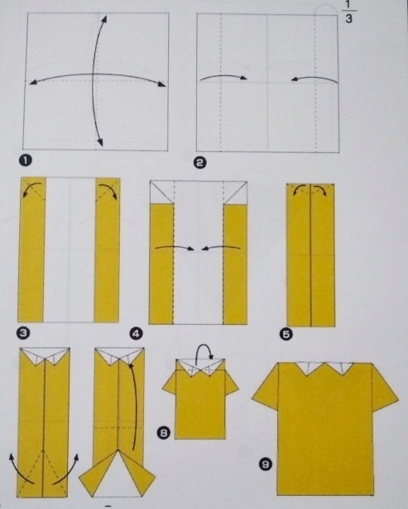
Схема конструирования из бумаги блузки

Slide 11
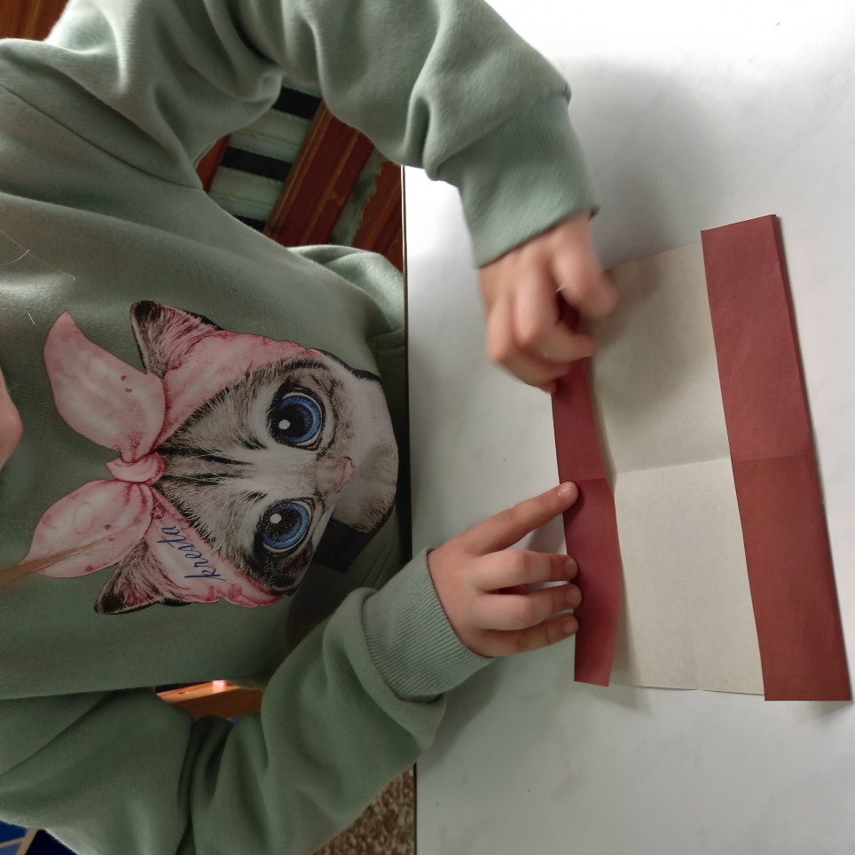
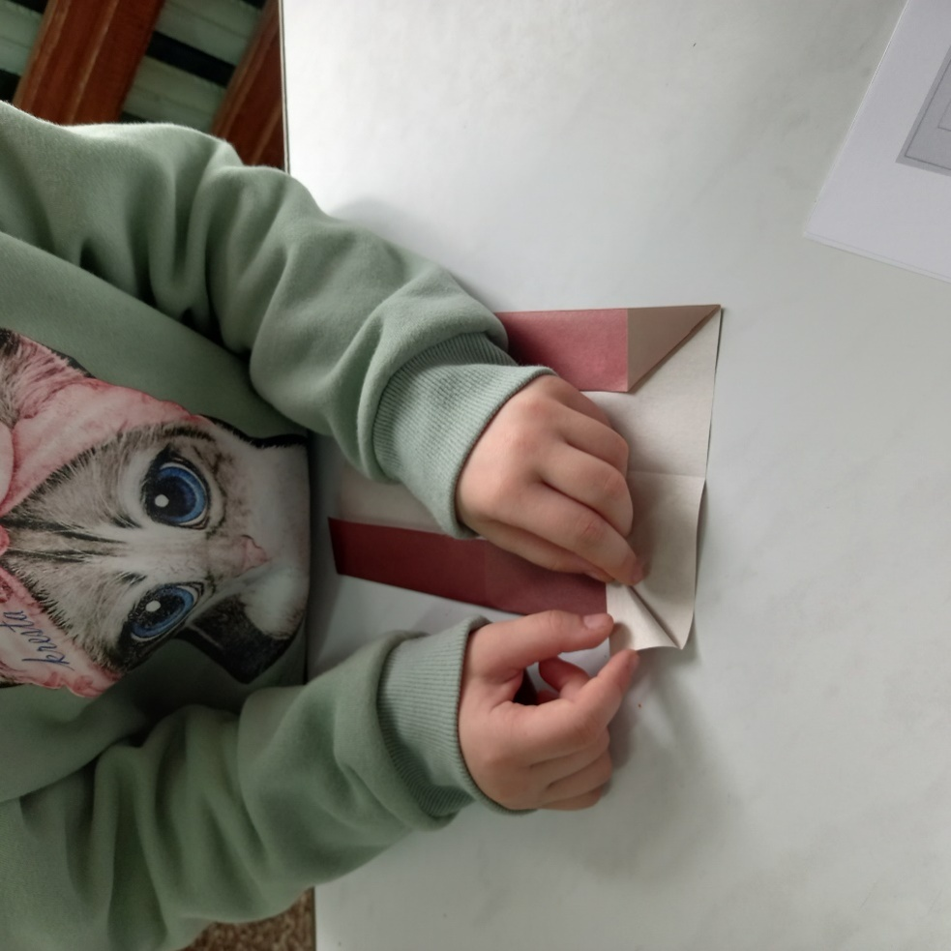
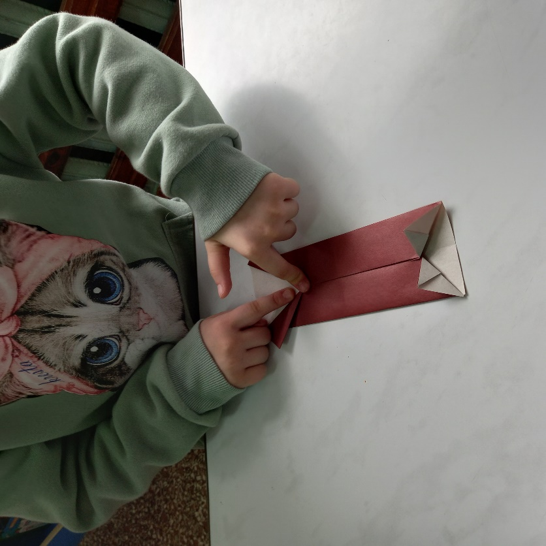
Этапы конструирования из бумаги блузки

Slide 12
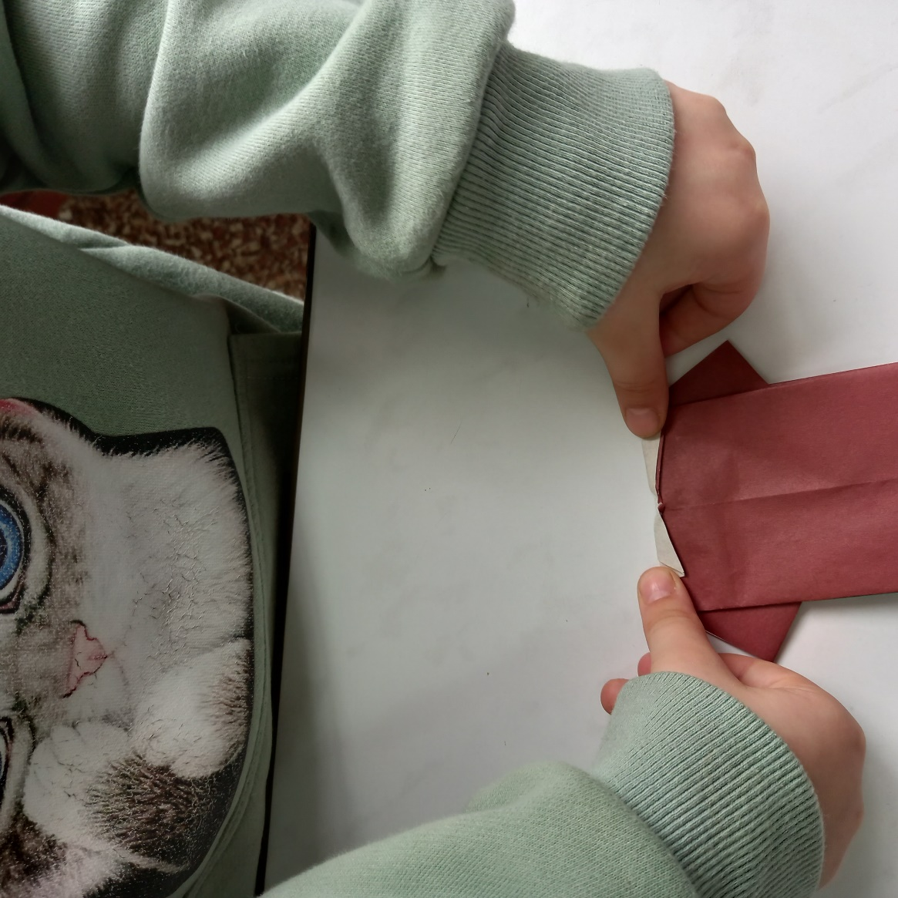
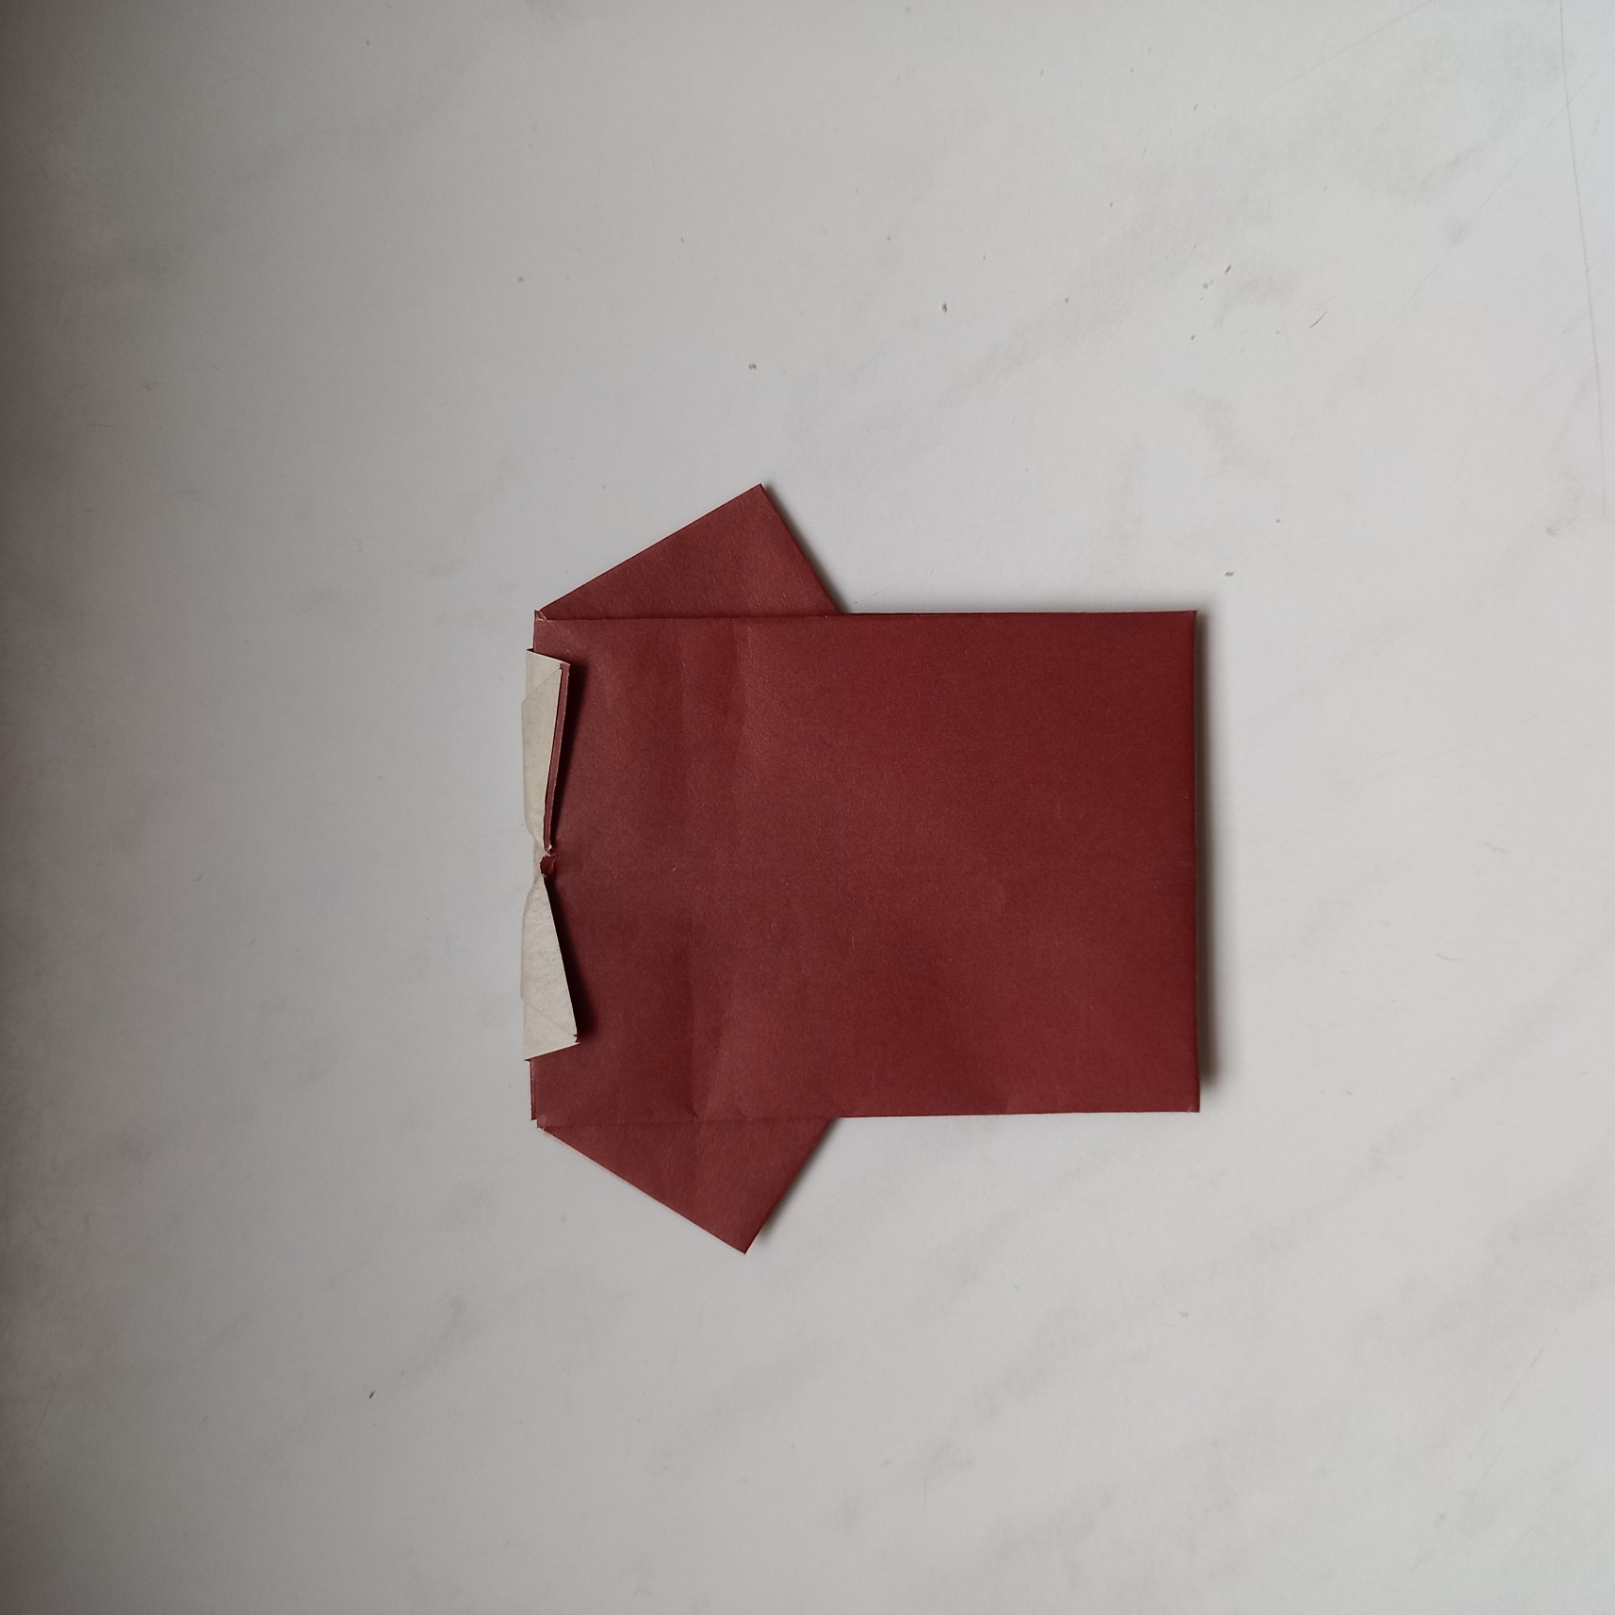
Этапы конструирования из бумаги блузки

Slide 13
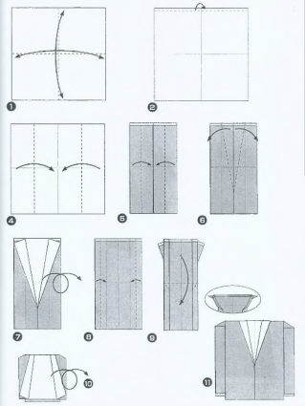
Схема конструирования из бумаги пиджака

Slide 14
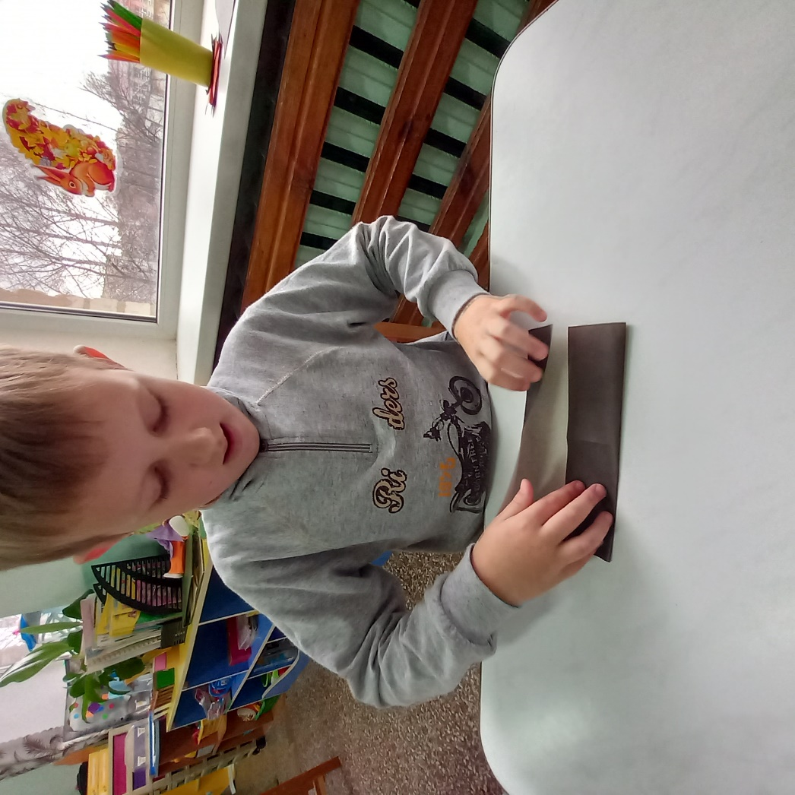
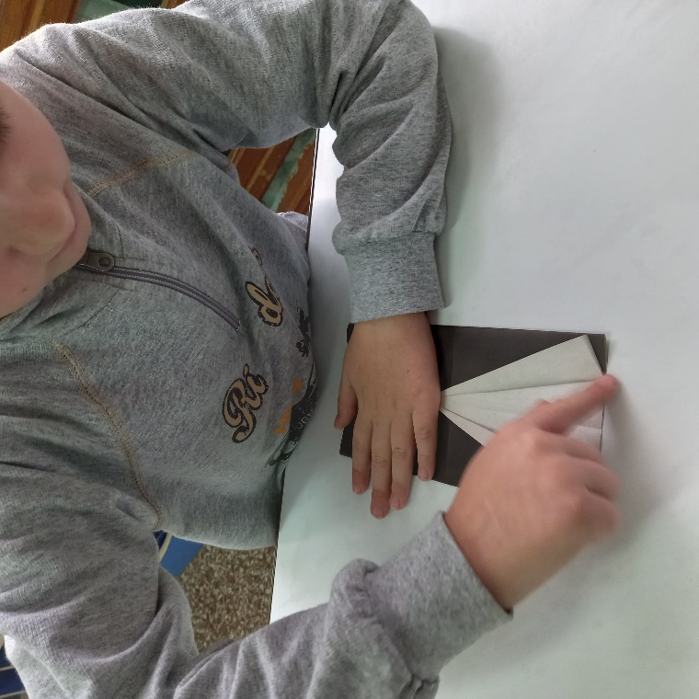
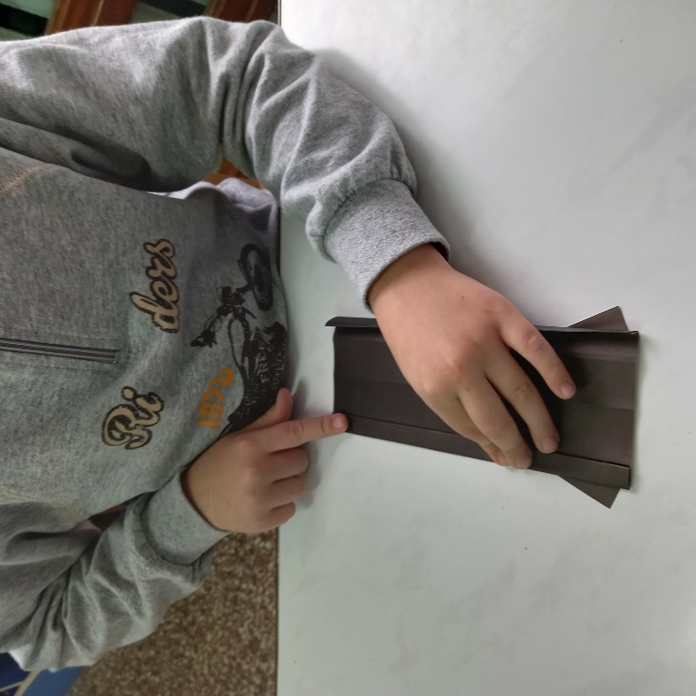
Этапы конструирования из бумаги пиджака

Slide 15
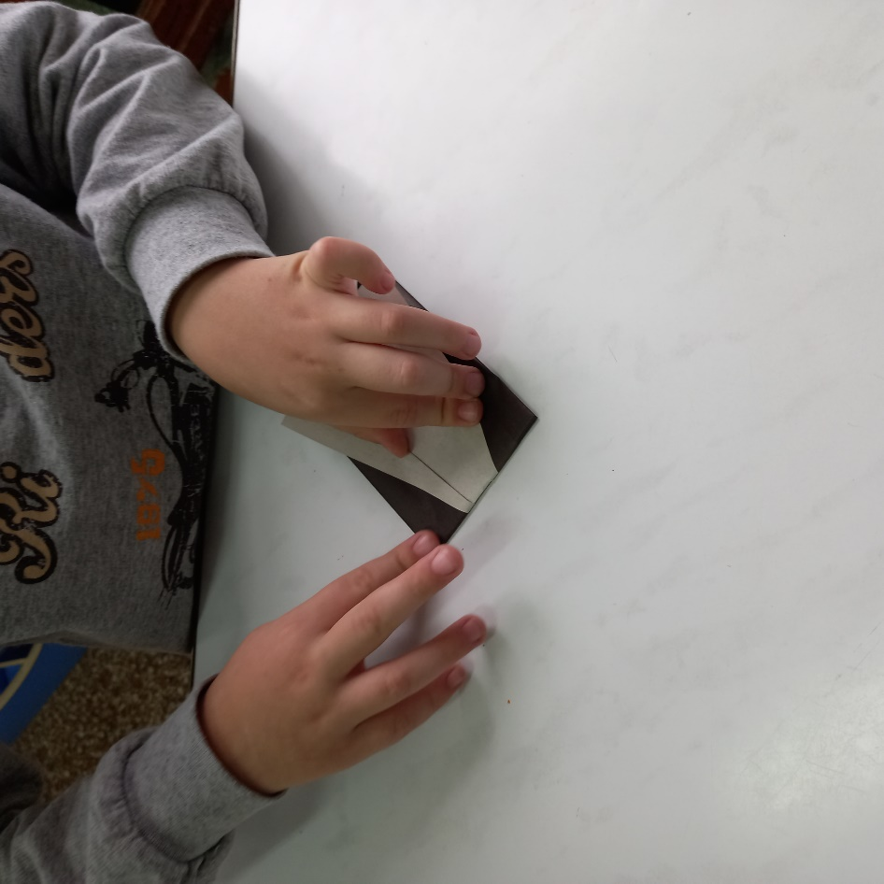
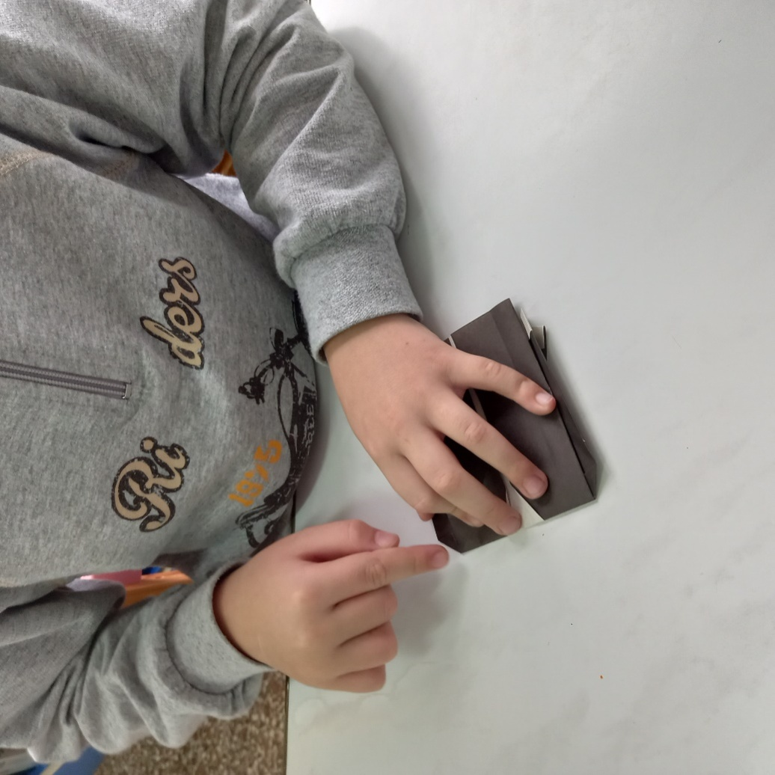
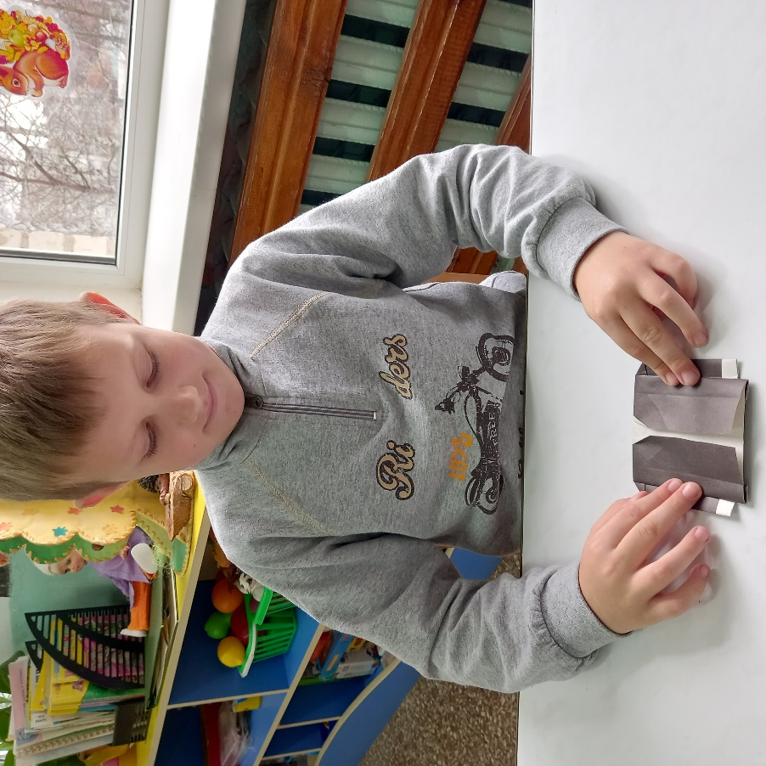
Этапы конструирования из бумаги пиджака

Slide 16
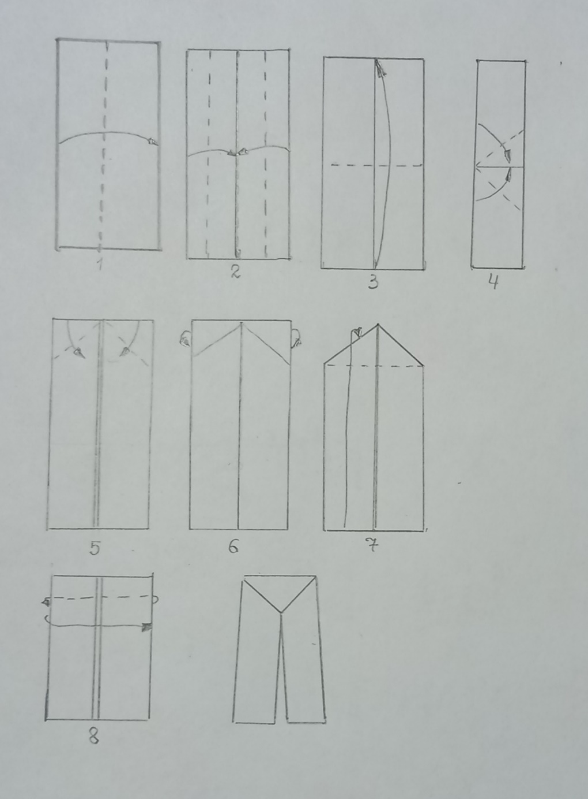
Схема конструирования из бумаги брюк

Slide 17
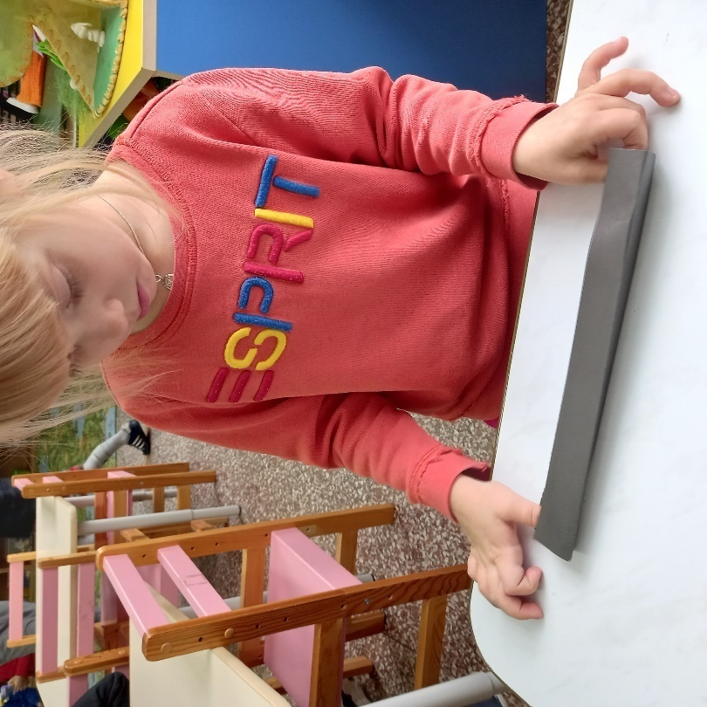
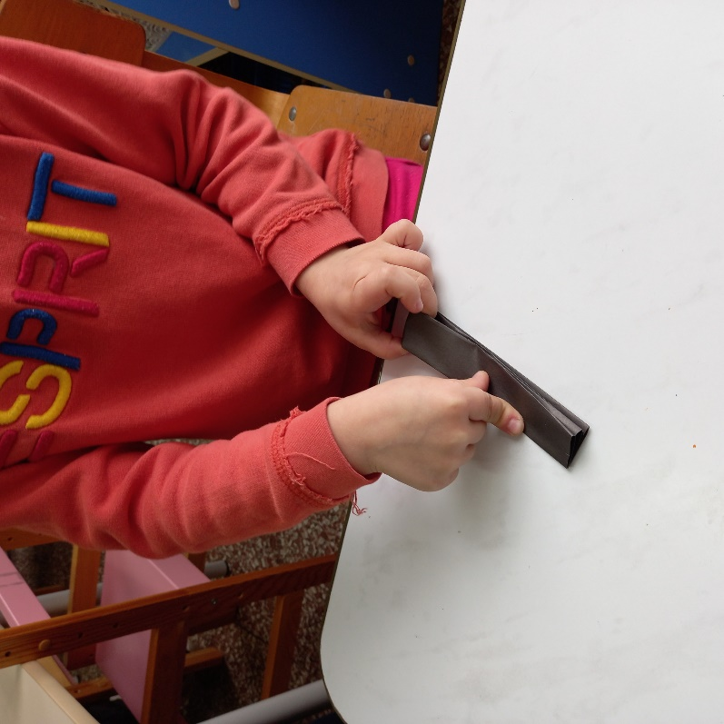
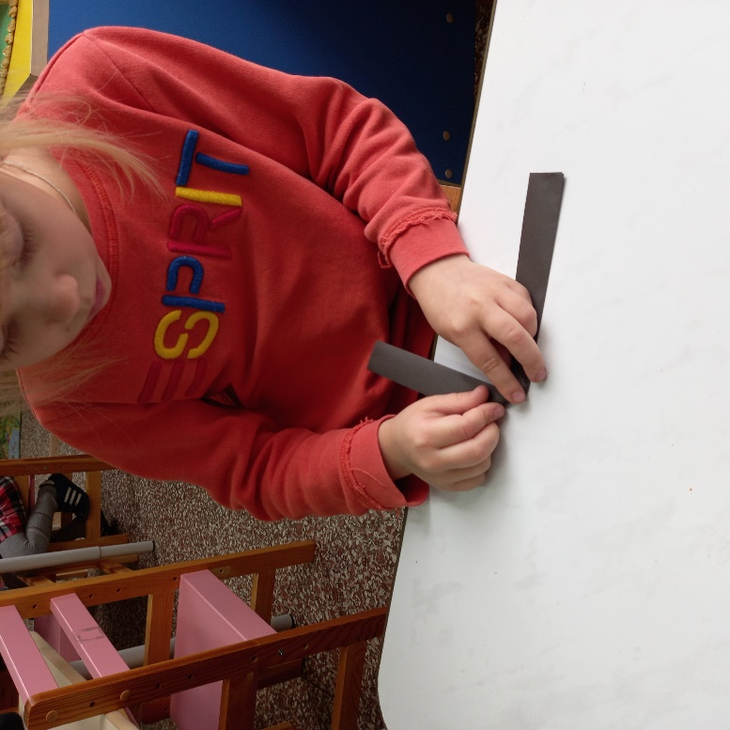
Этапы конструирования из бумаги брюки

Slide 18
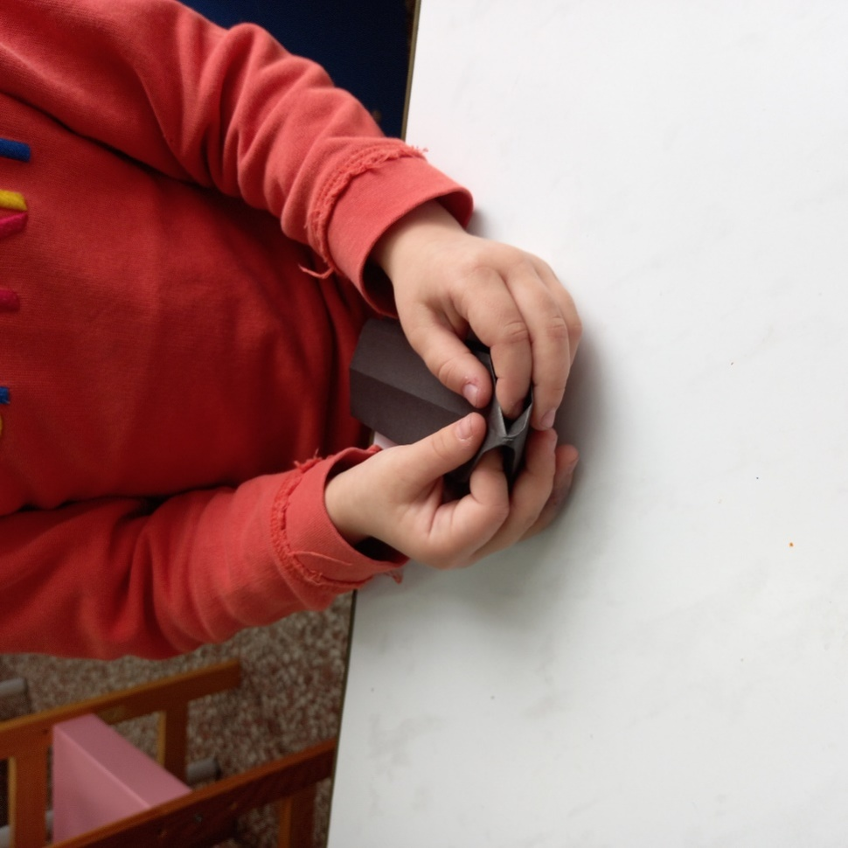
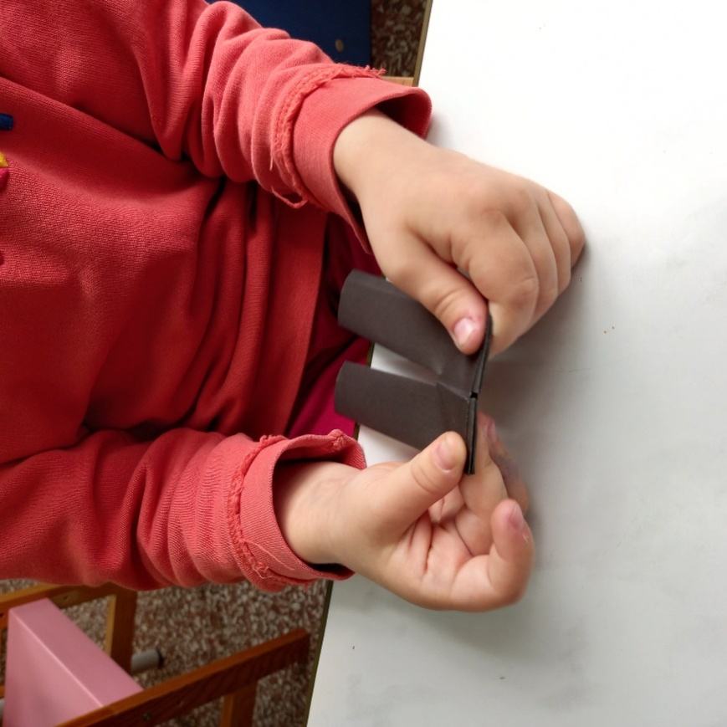
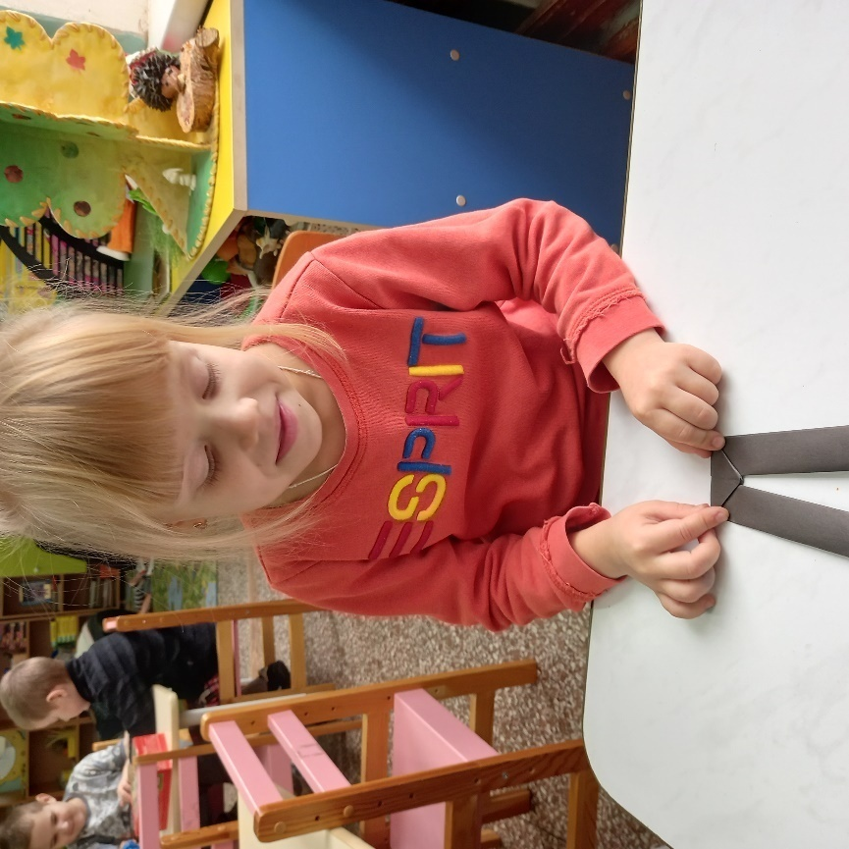
Этапы конструирования из бумаги брюки

Slide 19
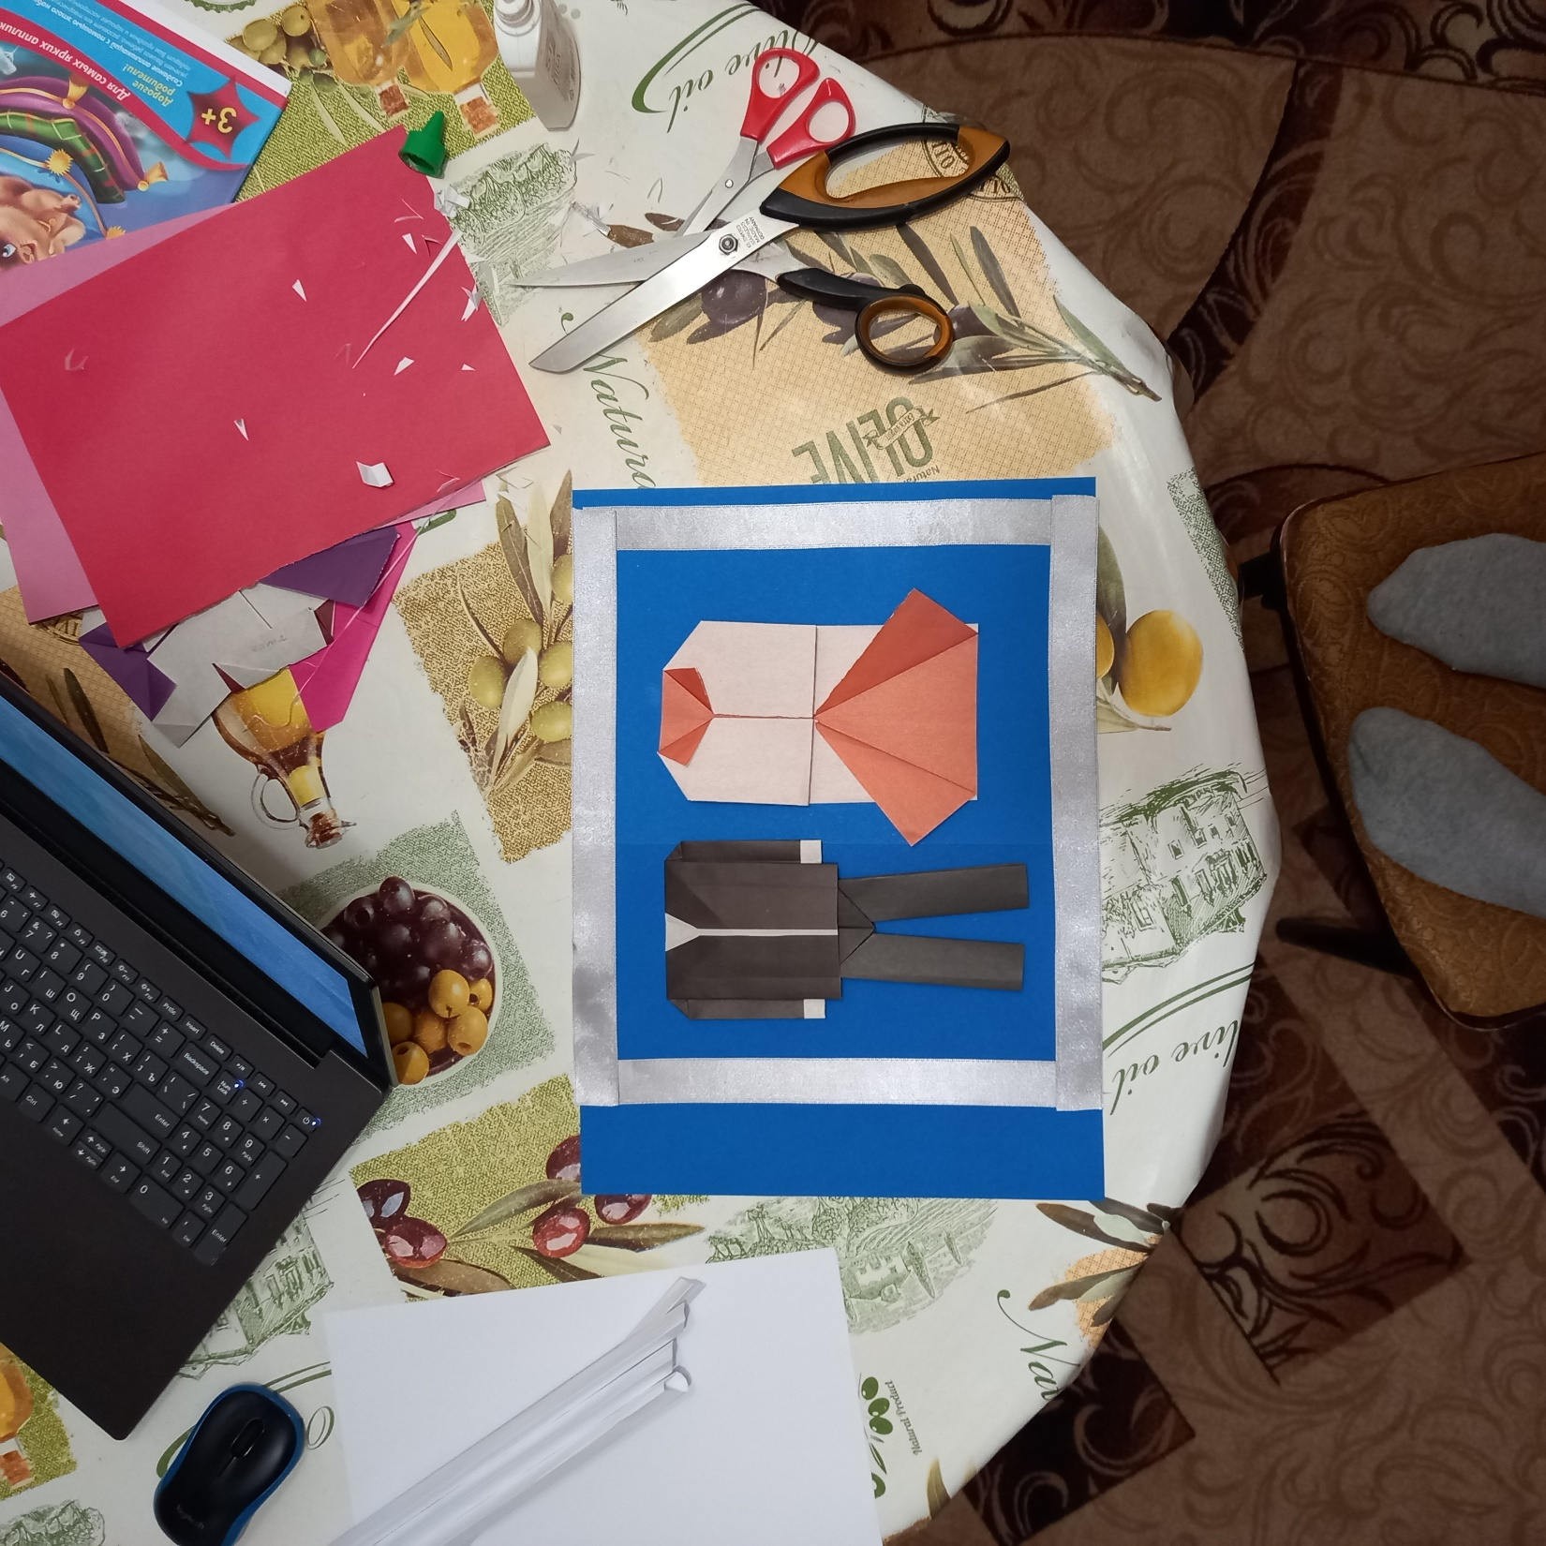
В результате такого обучения у детей было сформировано самостоятельное творческое конструирование.
Умение создавать новые замыслы, находить нестандартные решения, используя существенные изменения известных операций.

Slide 20
Спасибо за внимание

